Slide 1

ПОРТФОЛИО
Волонтерской деятельности
МБОУ «Батыревская СОШ №1»
Батыревского района Чувашской Республики

Slide 2


МБОУ «Батыревская СОШ №1»
Батыревского района Чувашской Республики
волонтерский отряд «Импульс»
КТО, ЕСЛИ НЕ МЫ ?!

Slide 3
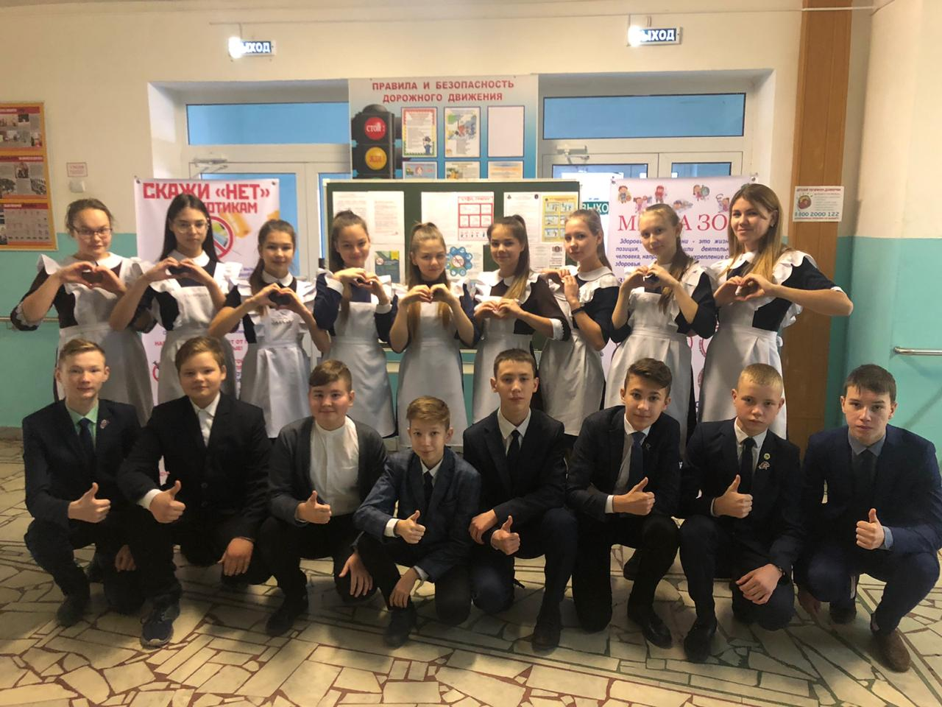

Slide 4
Главная задача школы:
Обучение и воспитание патриота своей Родины, личности свободной, образованной, здоровой, готовой к самореализации в современных условиях.

Slide 5
Заповеди волонтеров:
- будьте ответственны в отношениях друг с другом;
- будьте честными, искренними и доброжелательными, улыбайтесь друг другу;
- помогайте окружающим принимать оптимальные решения в конфликтных ситуациях;
- не берите на себя невыполнимых обещаний;
- искренне интересуйтесь другими людьми;
- помните, что имя человека – это самый сладостный и важный для него звук на любом языке;
- старайтесь нравиться людям не только внутренне, но и внешне;
- помните о чувстве меры;
- оказывая помощь человеку, не умоляйте его достоинств;
- стремитесь, чтобы люди были рады сделать то, что Вы им предлагаете!!!

Slide 6
Наш вклад
А – азбука безопасности
Б – благотворительность, «Берегиня», Безопасное колесо
В – вахта памяти, ВПК «Беркут» и «Патриот», волонтерский корпус
Г – «Готов к Труду и Обороне» - участие в проекте
Д – Детский Орден Милосердия, день памяти и скорби, день молодого избирателя
Е – единая школьная форма
Ж – Живая книга памяти
З – ЗОЖ
И – информационный день
К – кадетское движение
Л – Лига здоровья нации
М – месячник оборонно-массовой работы, «Морское братство»
Н – неделя правовых знаний
О – Орленок, олимпиада
П – правовой марафон и конференция, «Пограничное братство», «Школьная жизнь»
Р –Российское движение школьников
С – «Светофорики»; «Статен и строен – уважения достоин»; служба примирения
Т – трудовой десант, тимуровцы
У – уроки мужества
Ф – фестиваль патриотической песни, фестиваль школьной песни
Х – художественная галерея «Детям о Великой Победе»
Ц – центр психолого-педагогического сопровождения школьников
Ч – «Чистое слово», «Человек и закон»
Ш – школа будущего моряка, шефство над ветеранами, школьная команда здоровья «Импульс»,
Э – этика и психология семейной жизни
Ю – юнармейцы, юридический дебют, ЮИД
Я – «Я – гражданин России», «Я и выборы», «Я умею плавать».

Slide 7
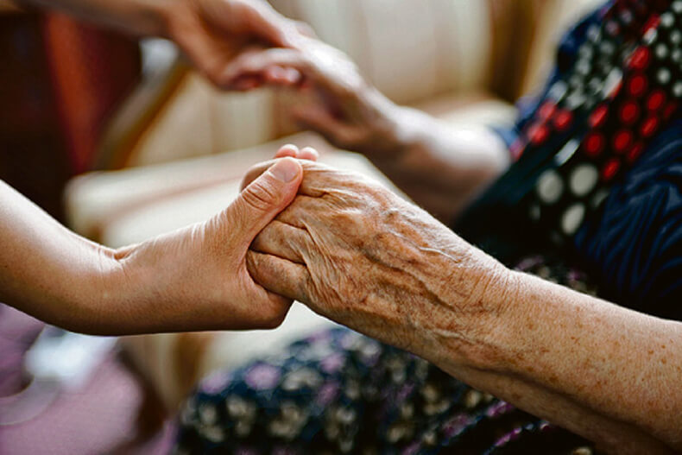
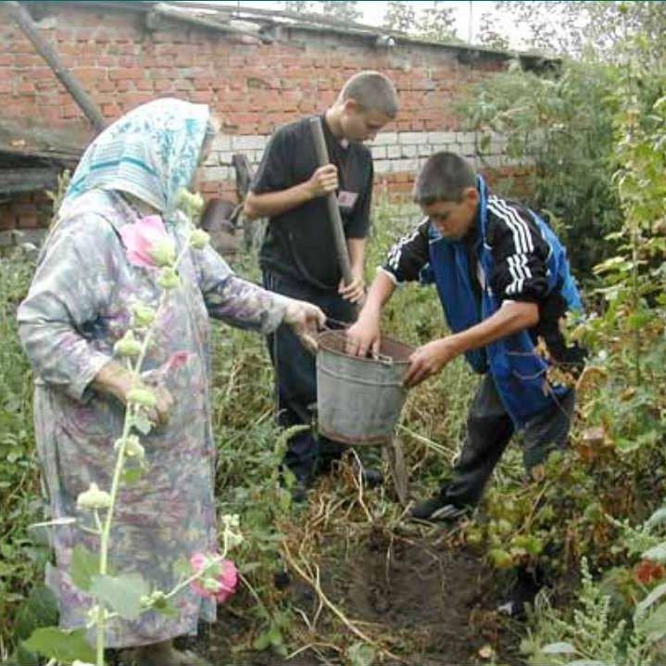
«Милосердие»
Возрождение лучших традиций благотворительности, воспитание доброты, чуткости, сострадания.

Slide 8
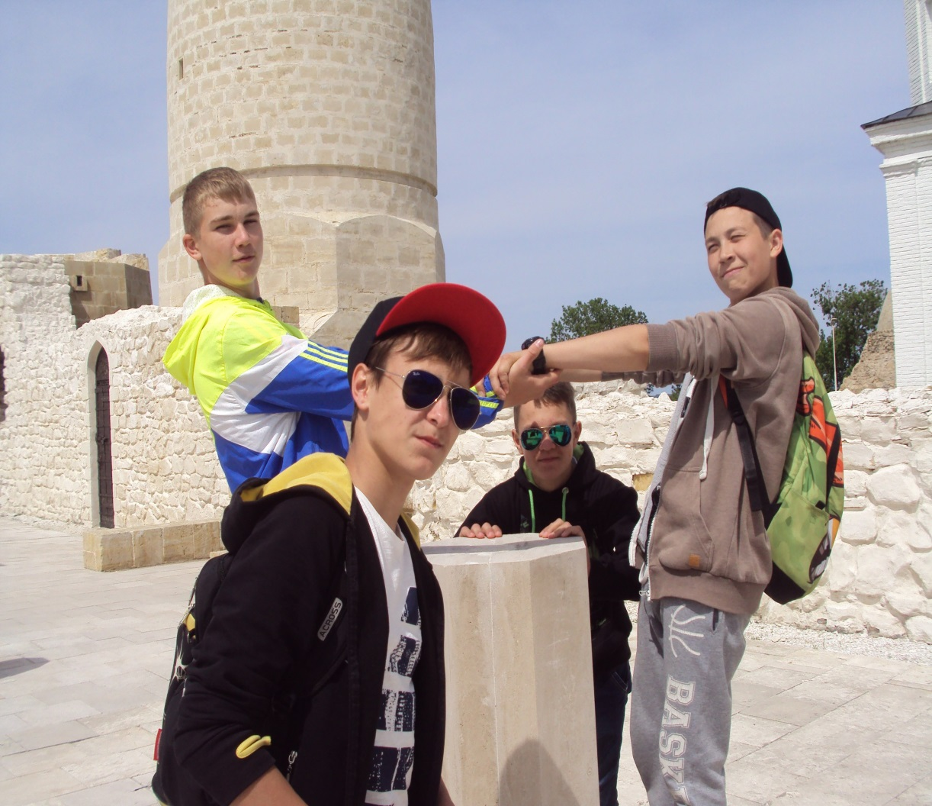
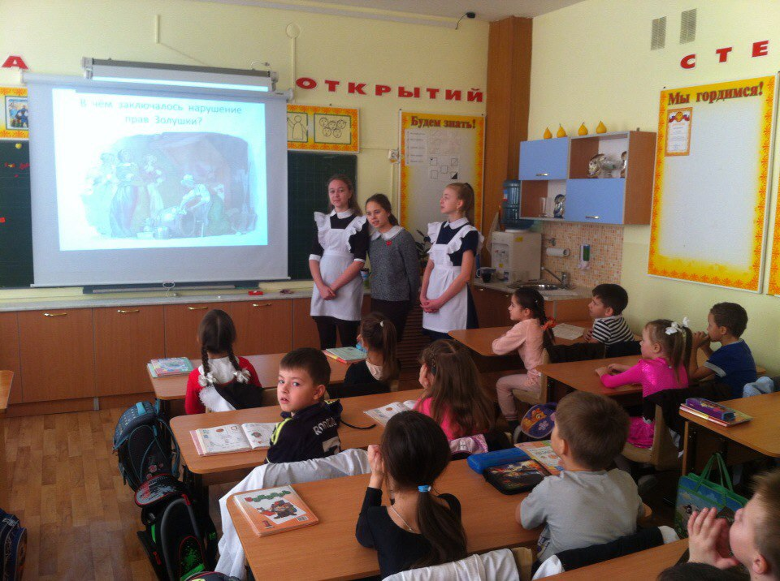
«Сверстник сверстнику»
Формирование социально-активной позиции детей и подростков, навыков оказания помощи отстающим в учебе, обучение формам и методам организации и проведении семинаров, тренингов.

Slide 9
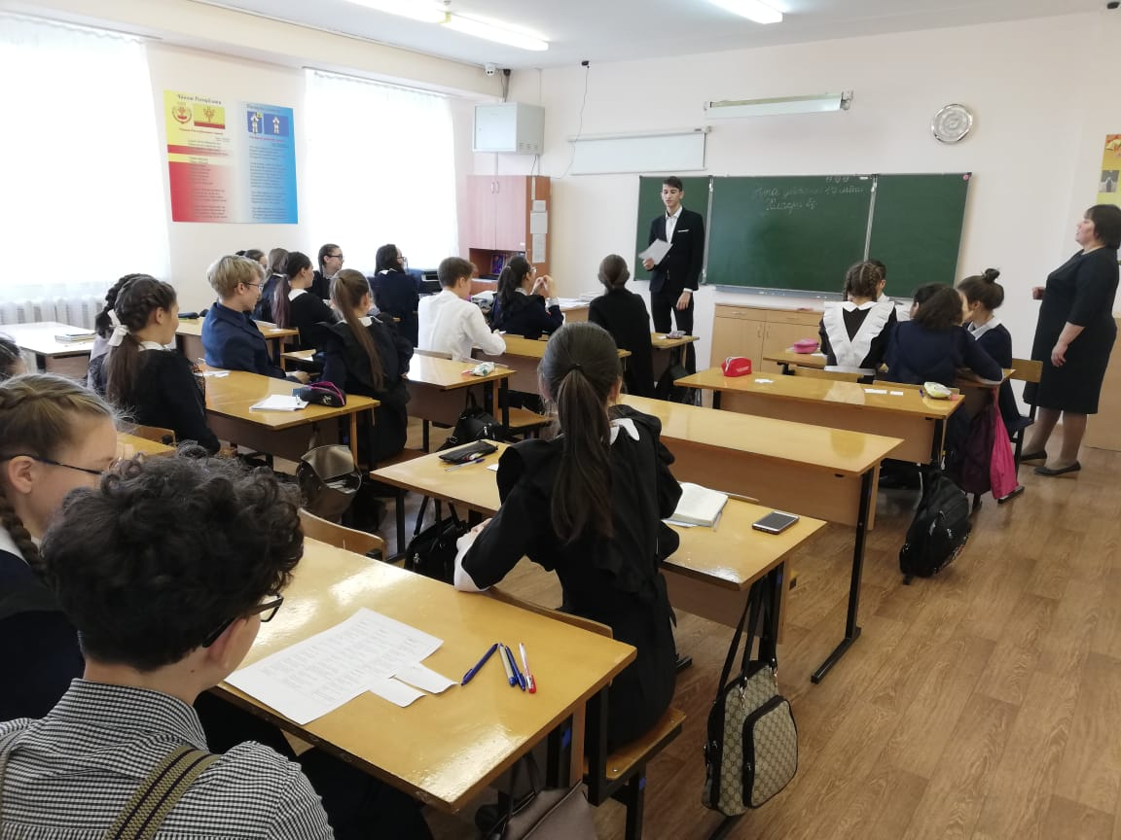
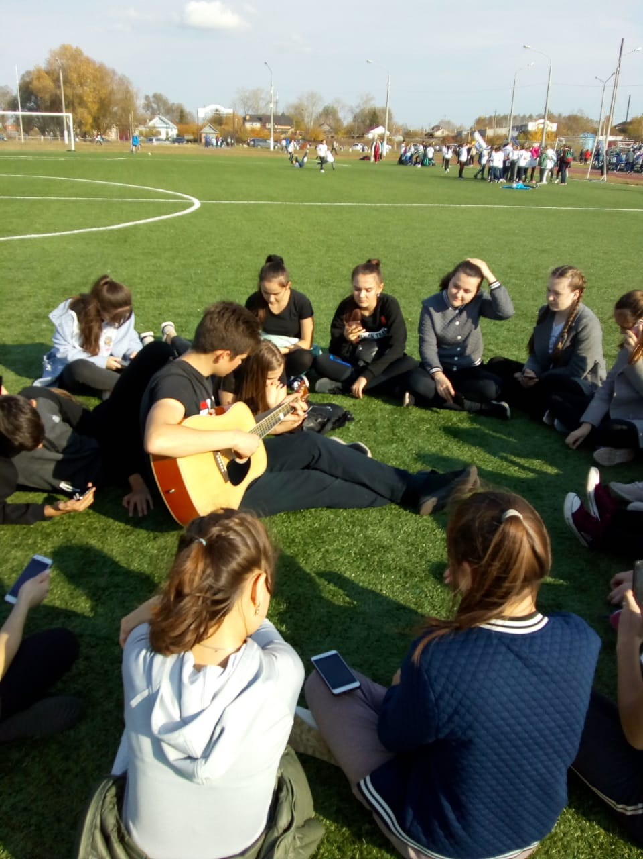
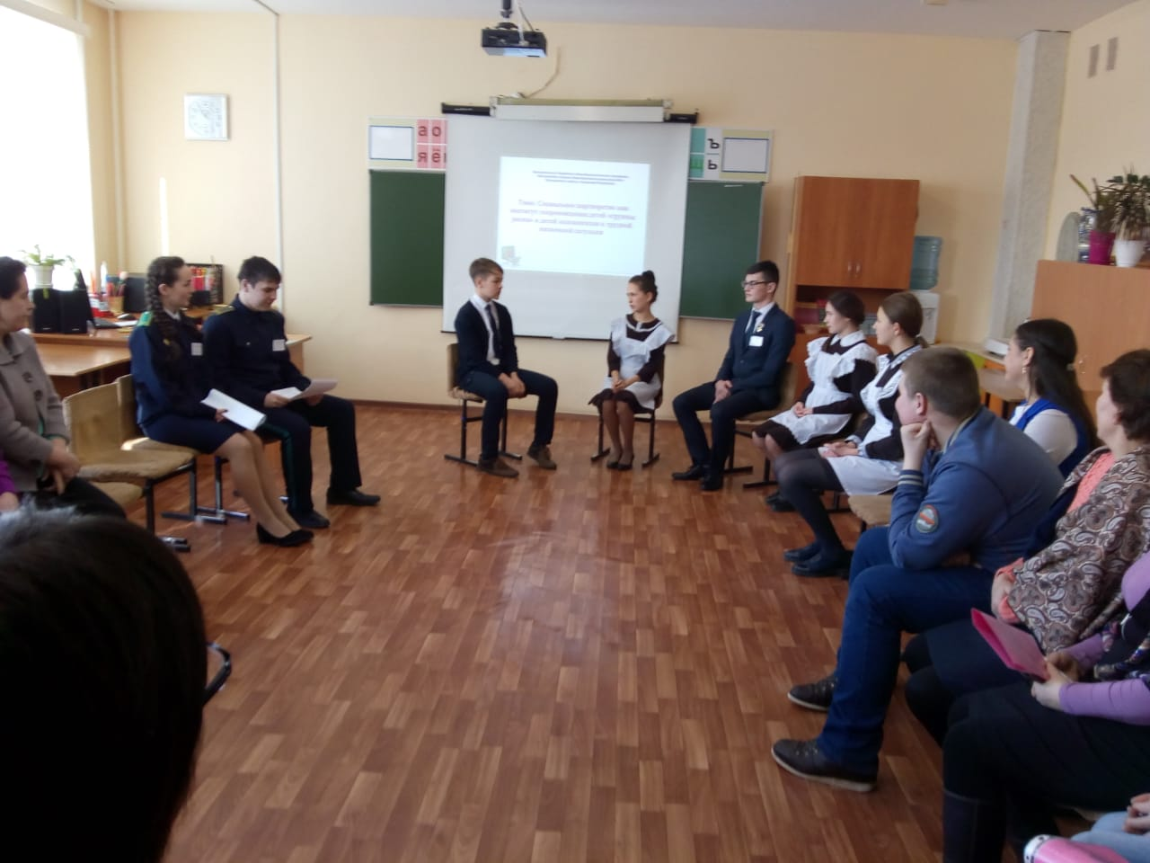

Slide 10
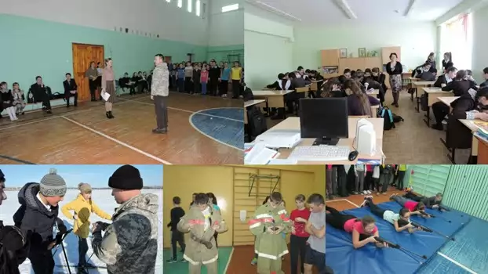
Патриотическое воспитание

Slide 11
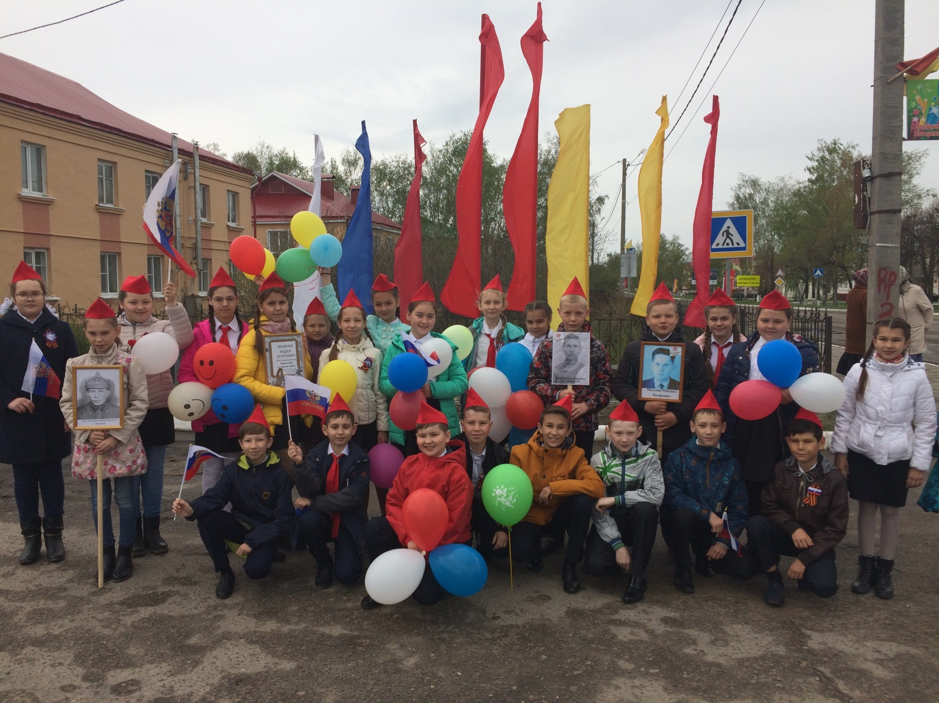

Slide 12
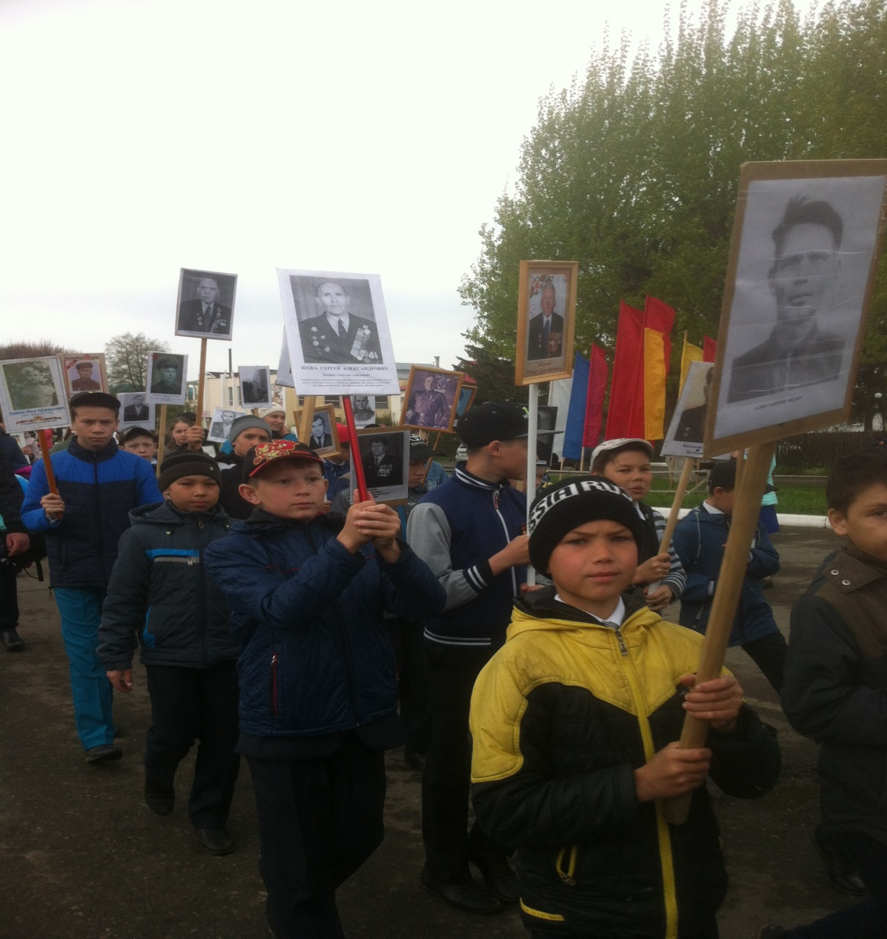

Slide 13
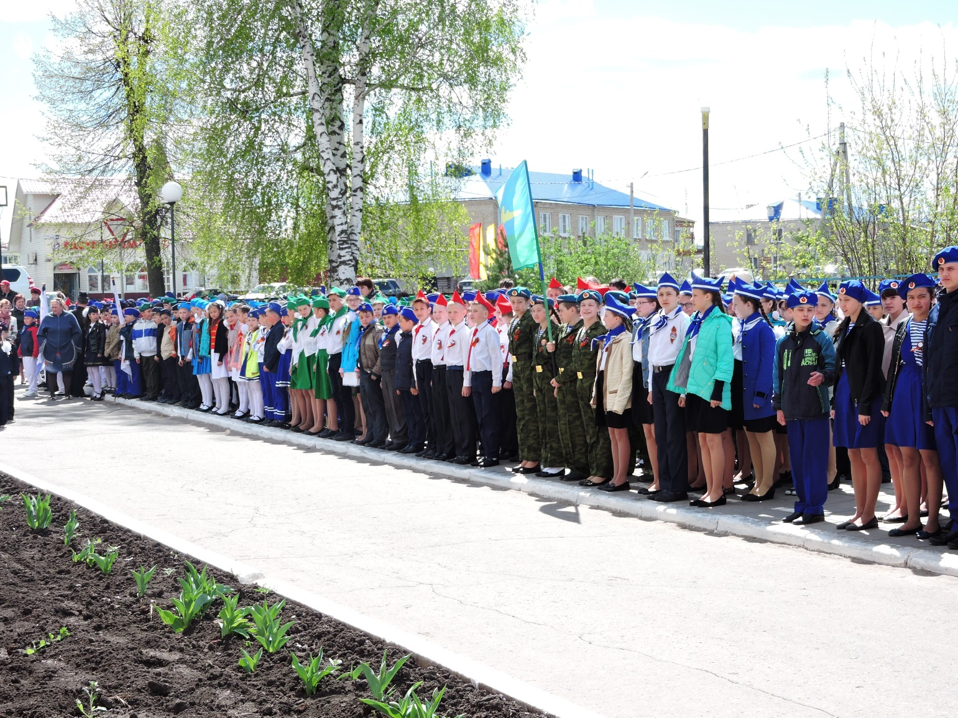

Slide 14
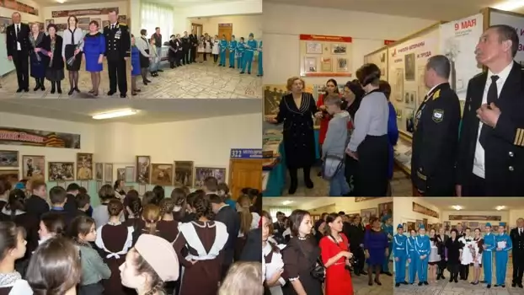
«ДЕТЯМ О ВЕЛИКОЙ ПОБЕДЕ»

Slide 15
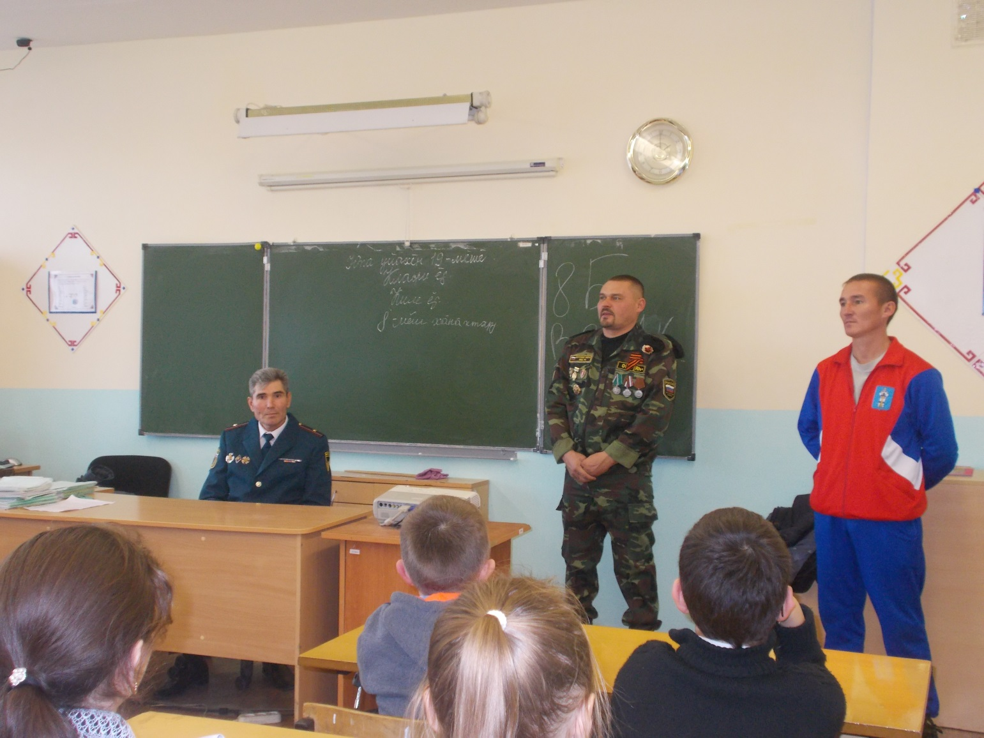

Slide 16
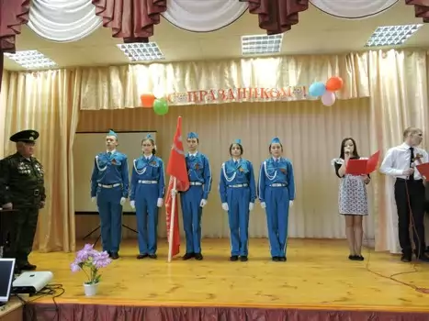
«ЧАСОВЫЕ ЗНАМЕНИ ПОБЕДЫ»

Slide 17
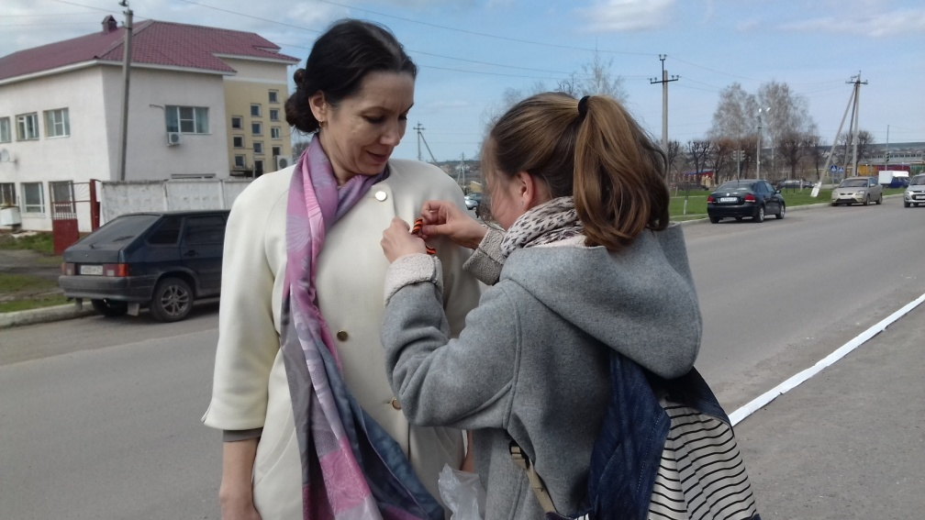
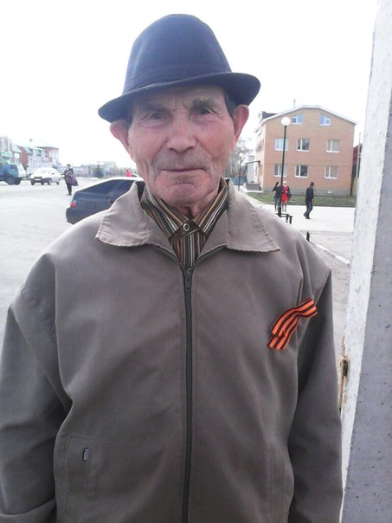
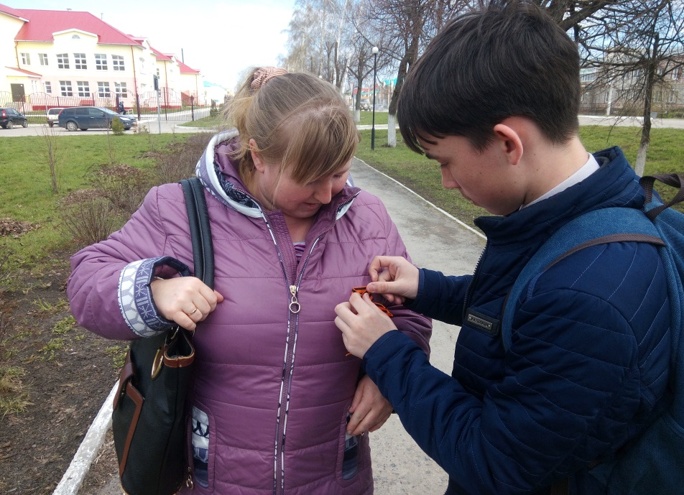
ГЕОРГИЕВСКАЯ ЛЕНТА

Slide 18
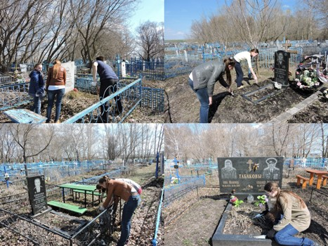
ОБЕЛИСК СЛАВЫ

Slide 19
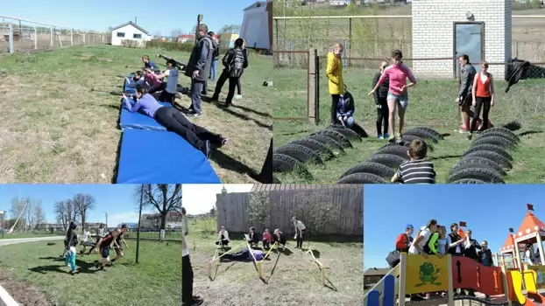
ГОНКА ГТО «ПУТЬ К ПОБЕДЕ»

Slide 20
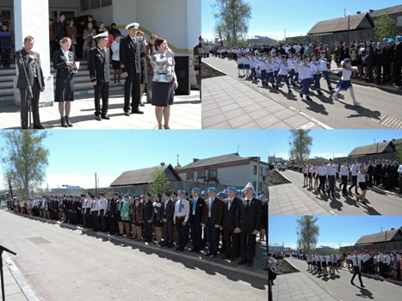
СМОТР СТРОЯ И ПЕСНИ
«СТАТЕН И СТРОЕН – УВАЖЕНИЯ ДОСТОИН»

Slide 21
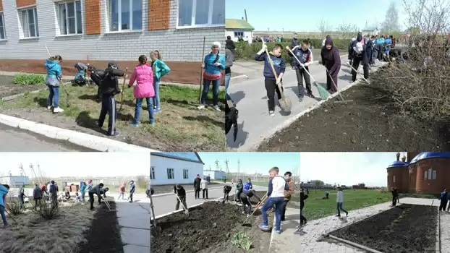
ТРУДОВОЙ ДЕСАНТ

Slide 22
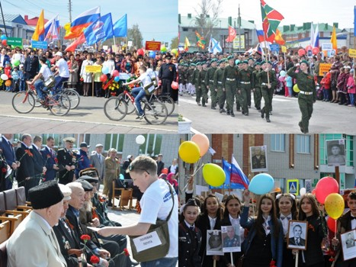
МИТИНГ В ЧЕСТЬ ВЕЛИКОЙ ПОБЕДЫ

Slide 23
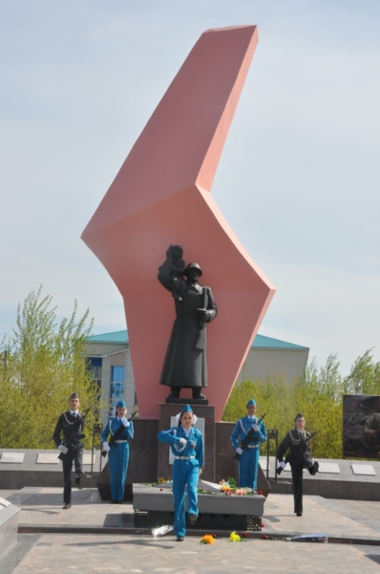
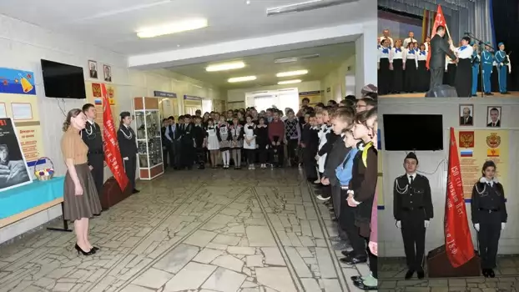
ВАХТА ПАМЯТИ

Slide 24
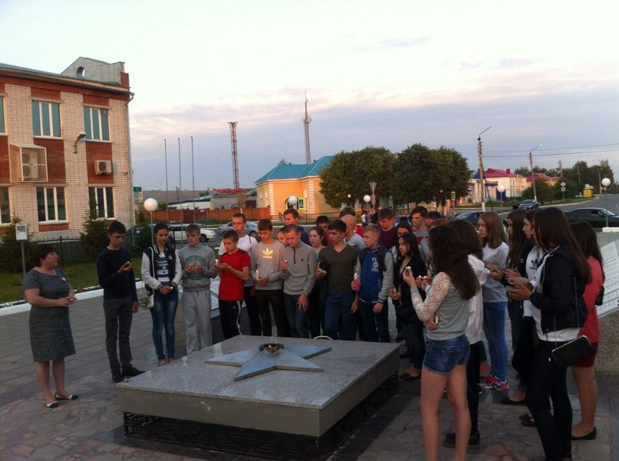
Свеча Памяти

Slide 25
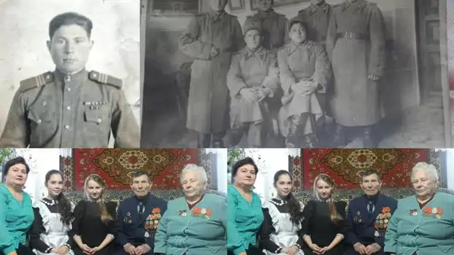
ВСТРЕЧИ С ГЕРОЯМИ ПОБЕДЫ

Slide 26
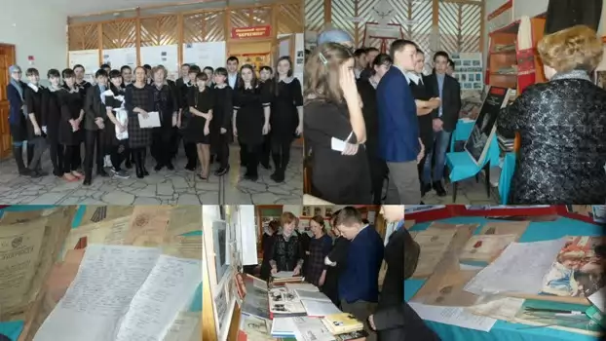
Экскурсии в школьный музей «Берегиня»

Slide 27
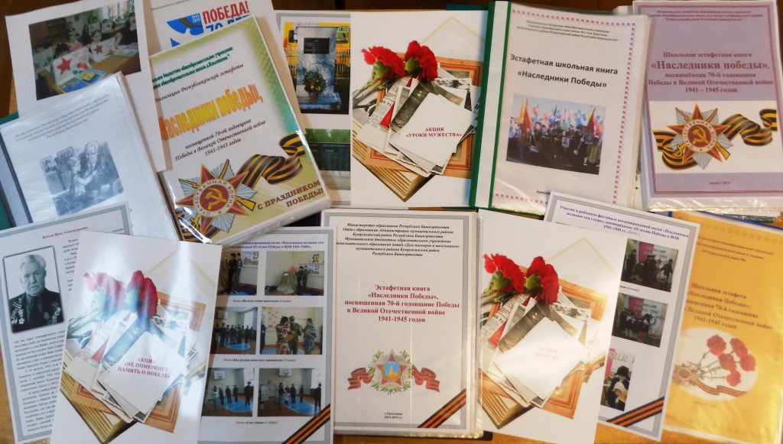
Школьная книга Памяти

Slide 28
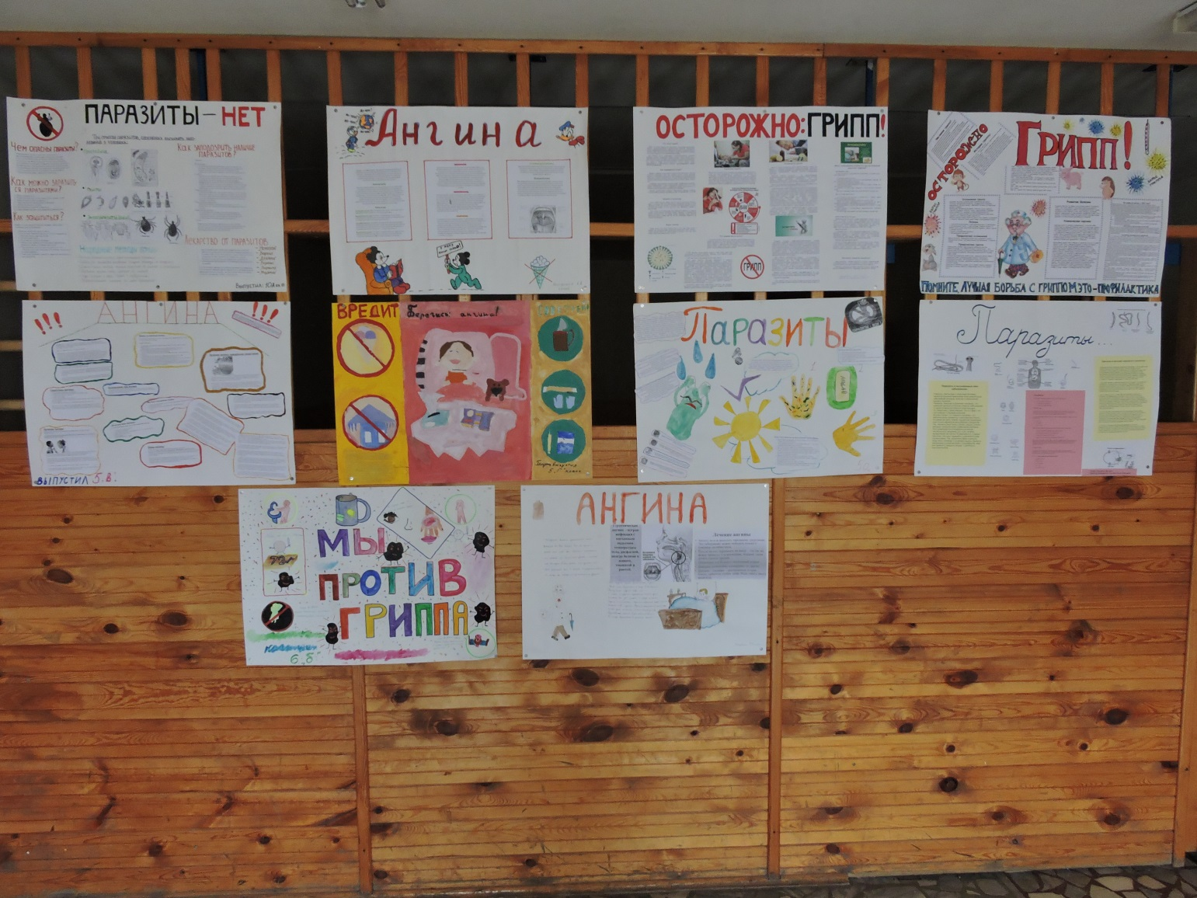
Акция «ЗдоровыйОбразЖизни»

Slide 29
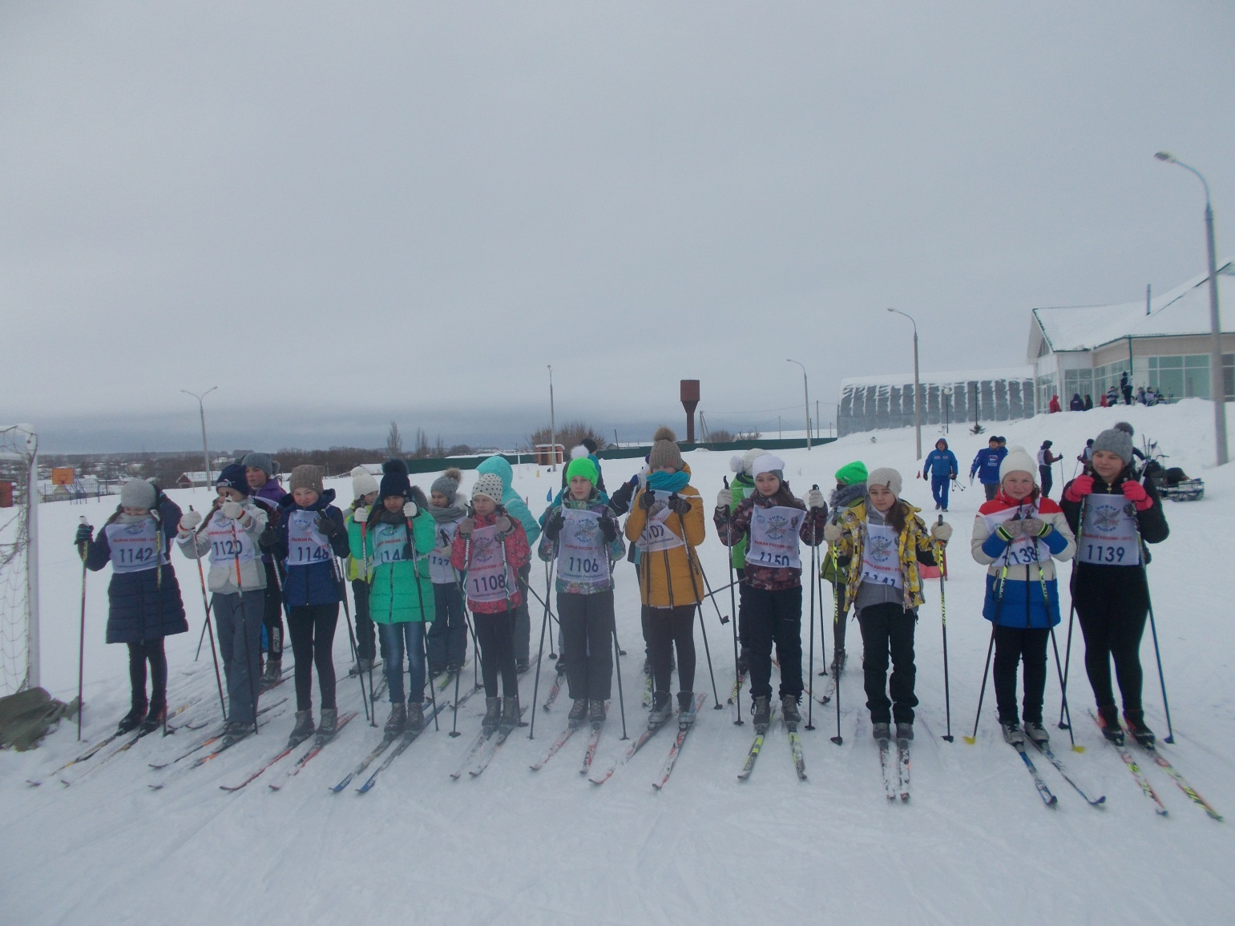

Slide 30
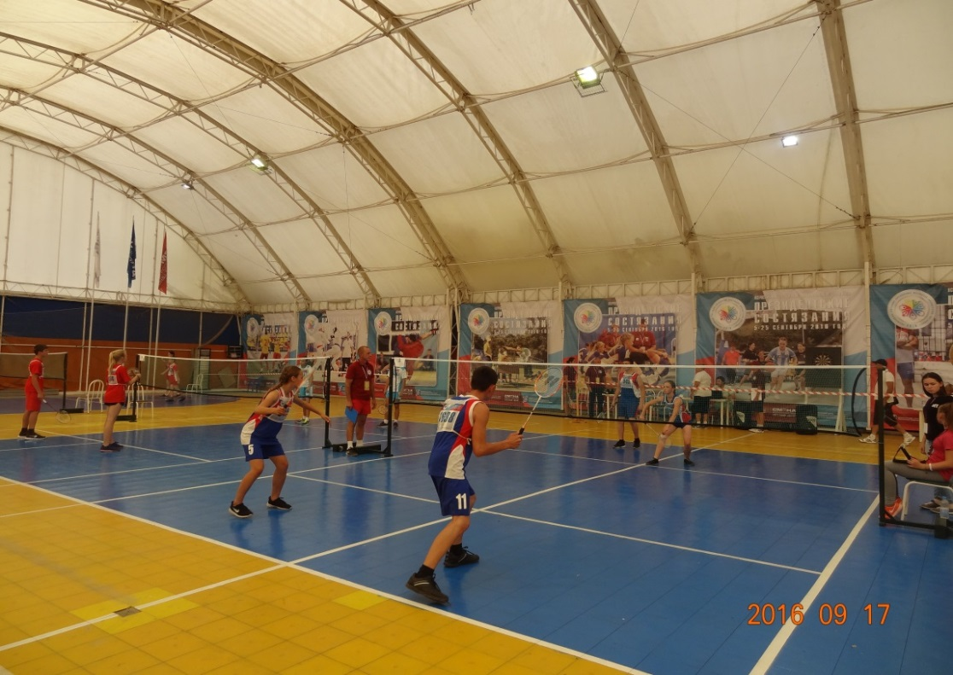
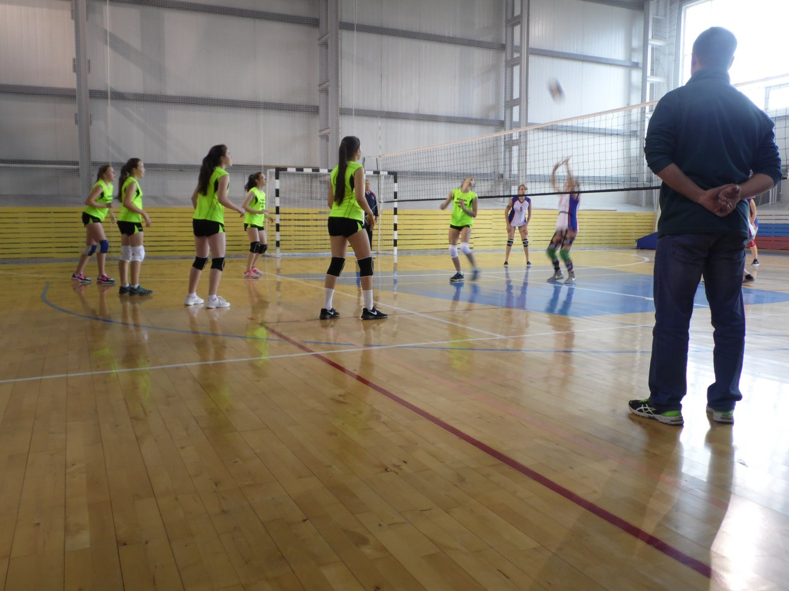
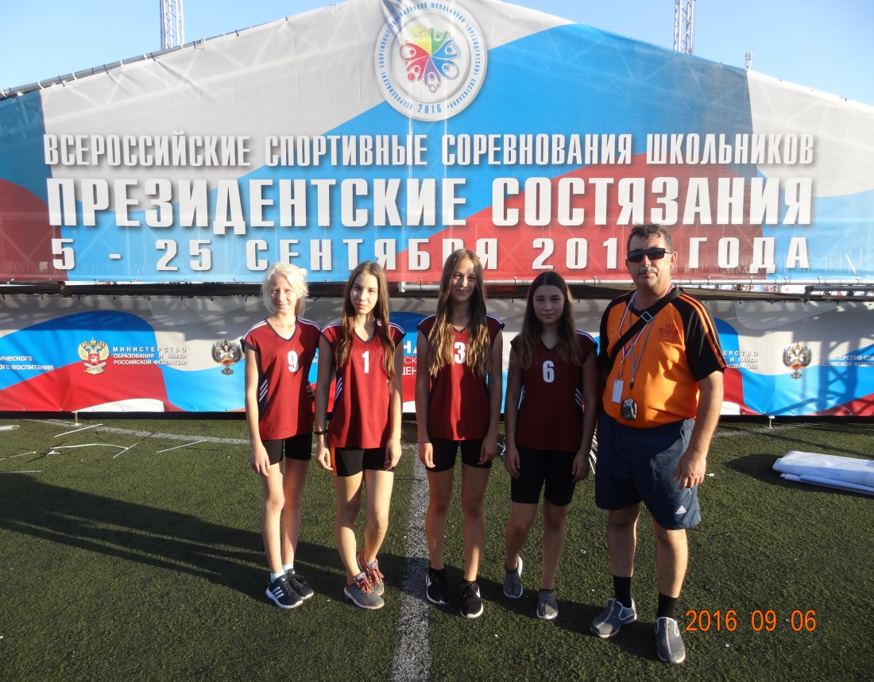
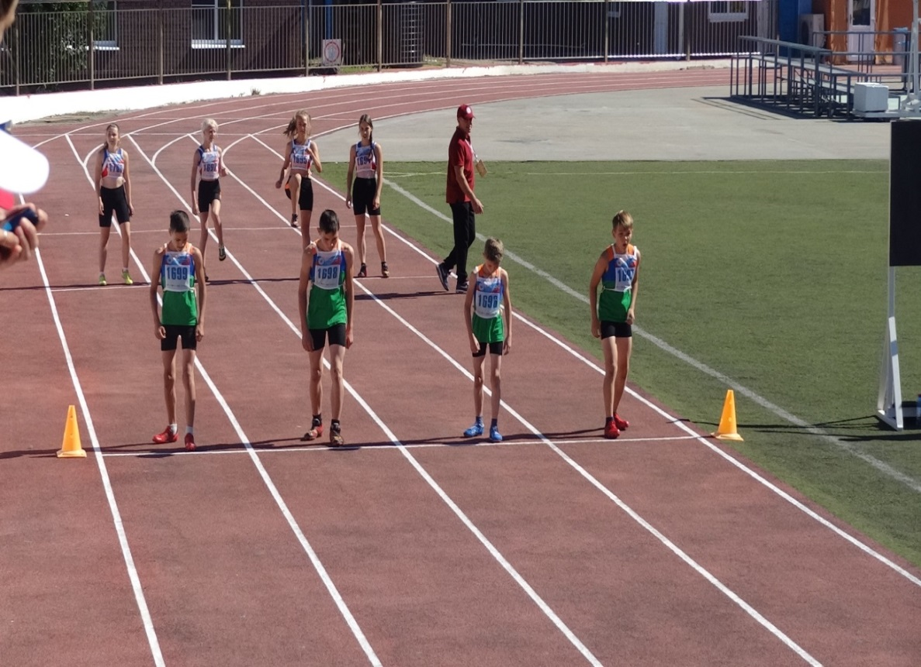

Slide 31
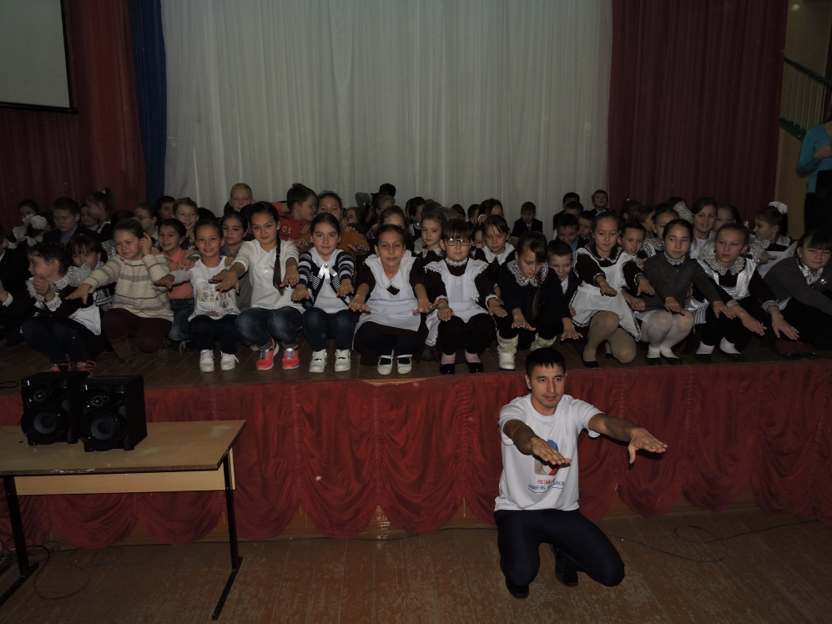
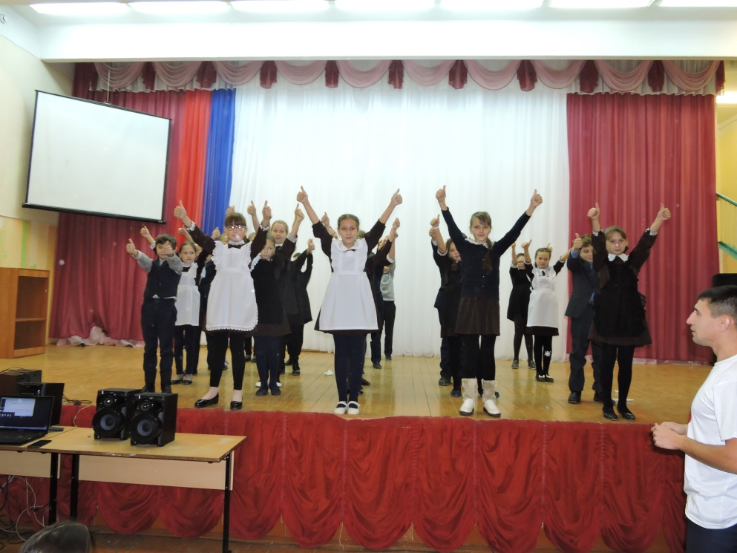
Акция «Приседай на здоровье!»

Slide 32
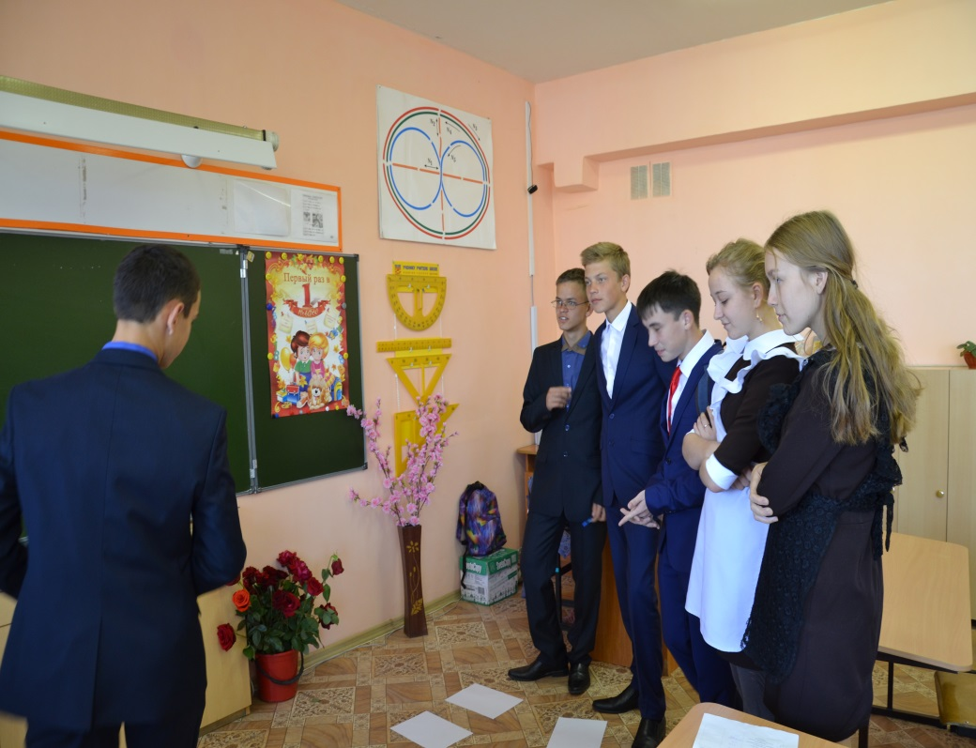
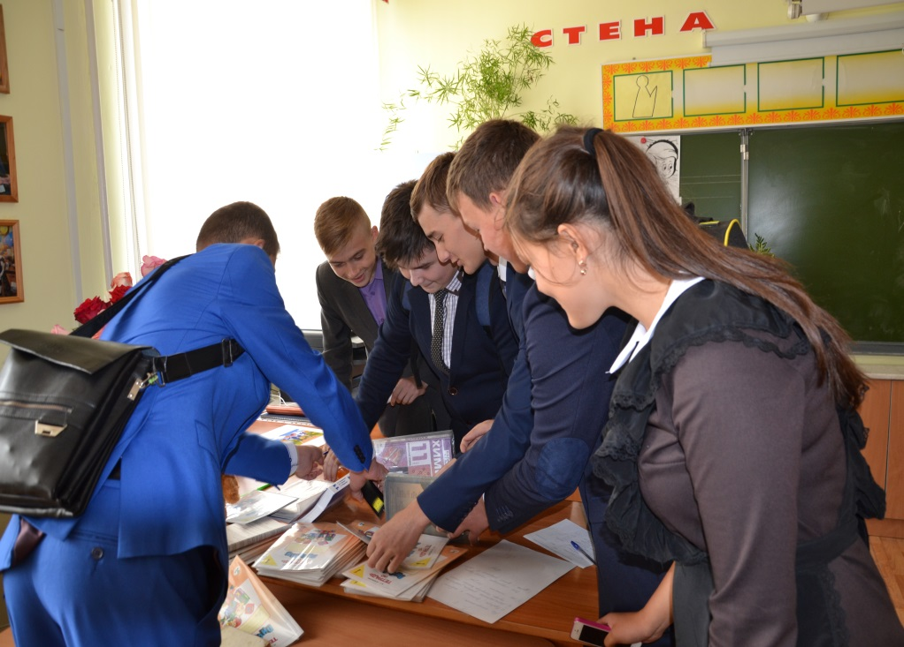
Квест «Дальневосточная битва»

Slide 33
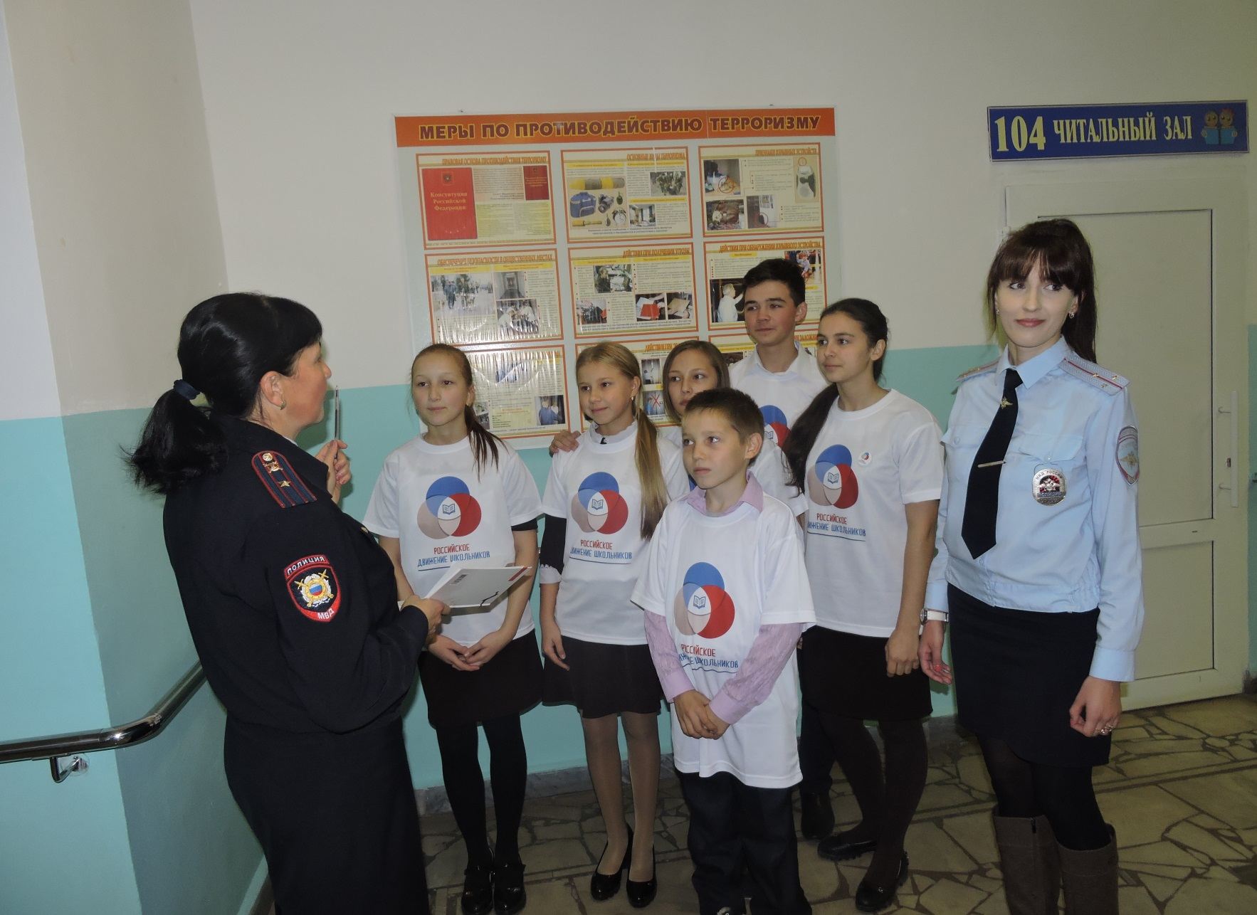
Встреча РДШ с инспекторами ПДН

Slide 34
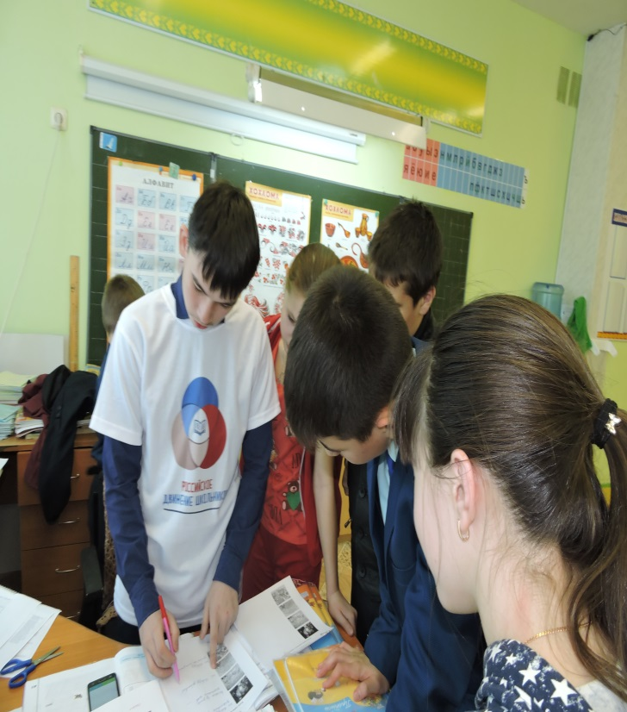
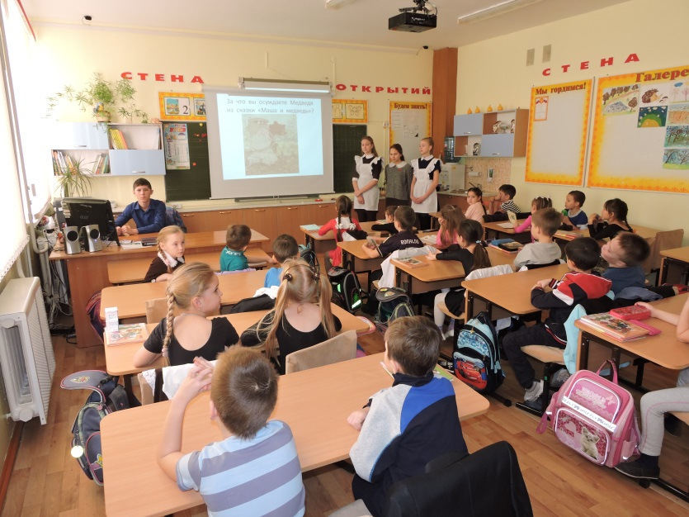
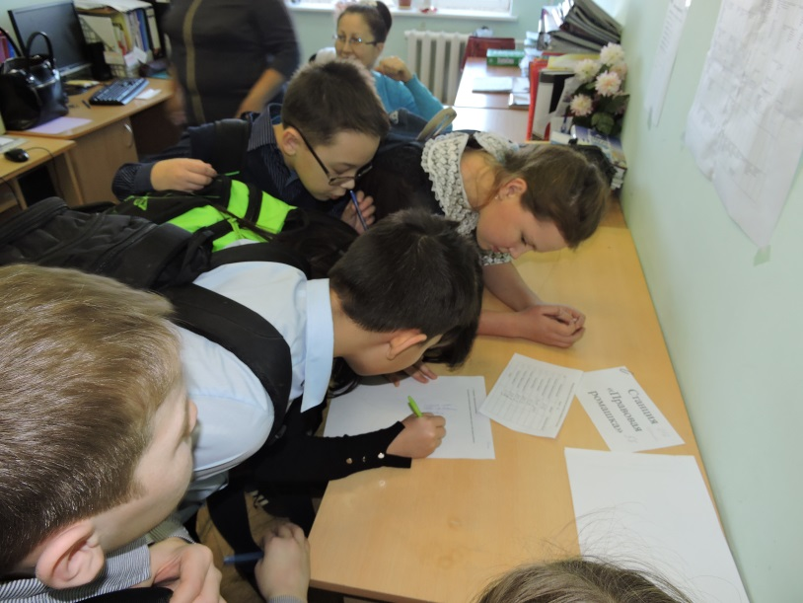
Правовой день

Slide 35
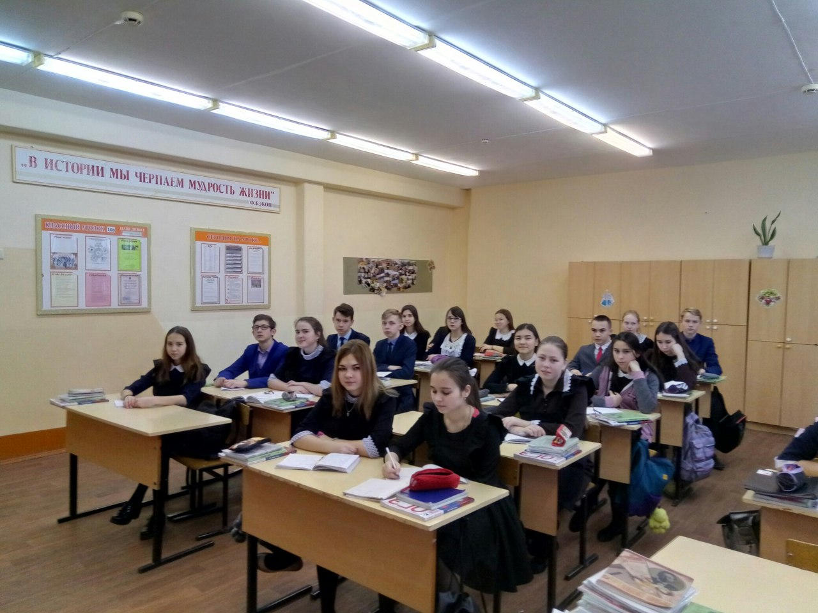
« Безопасность детей»

Slide 36
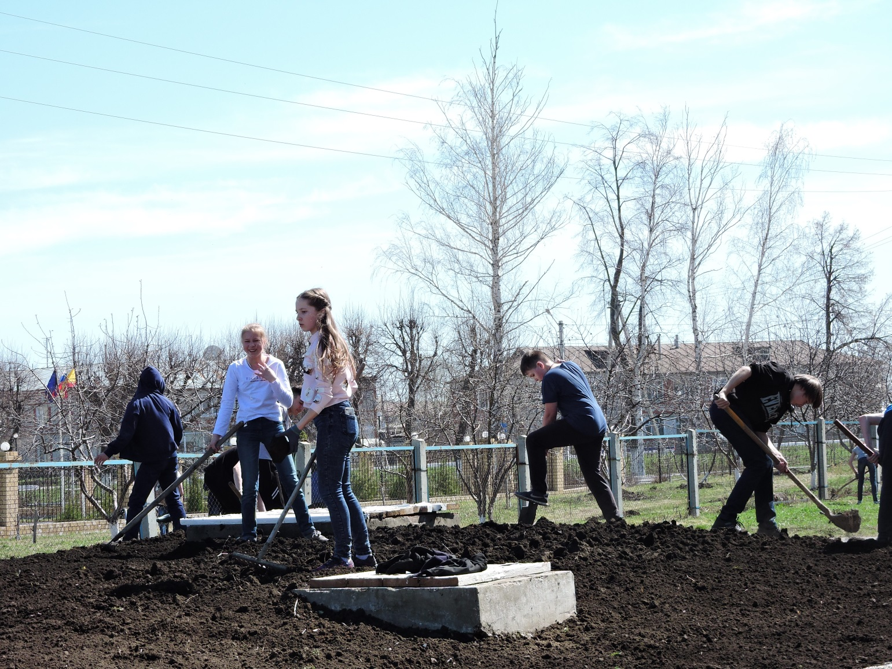
Весенняя неделя добра

Slide 37
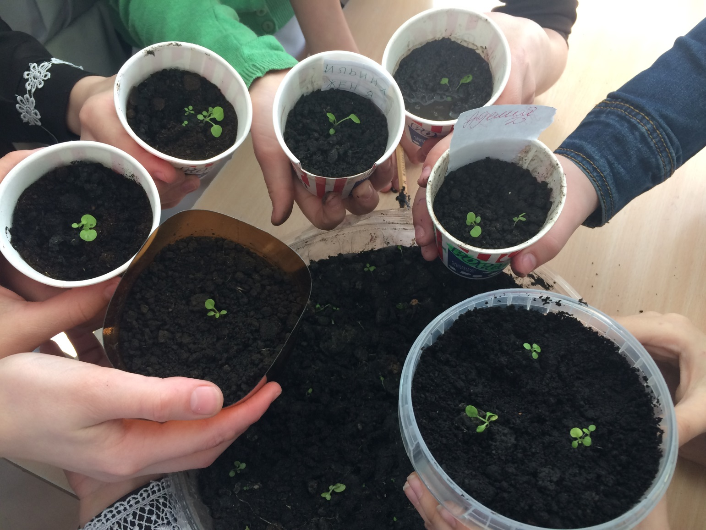

Slide 38
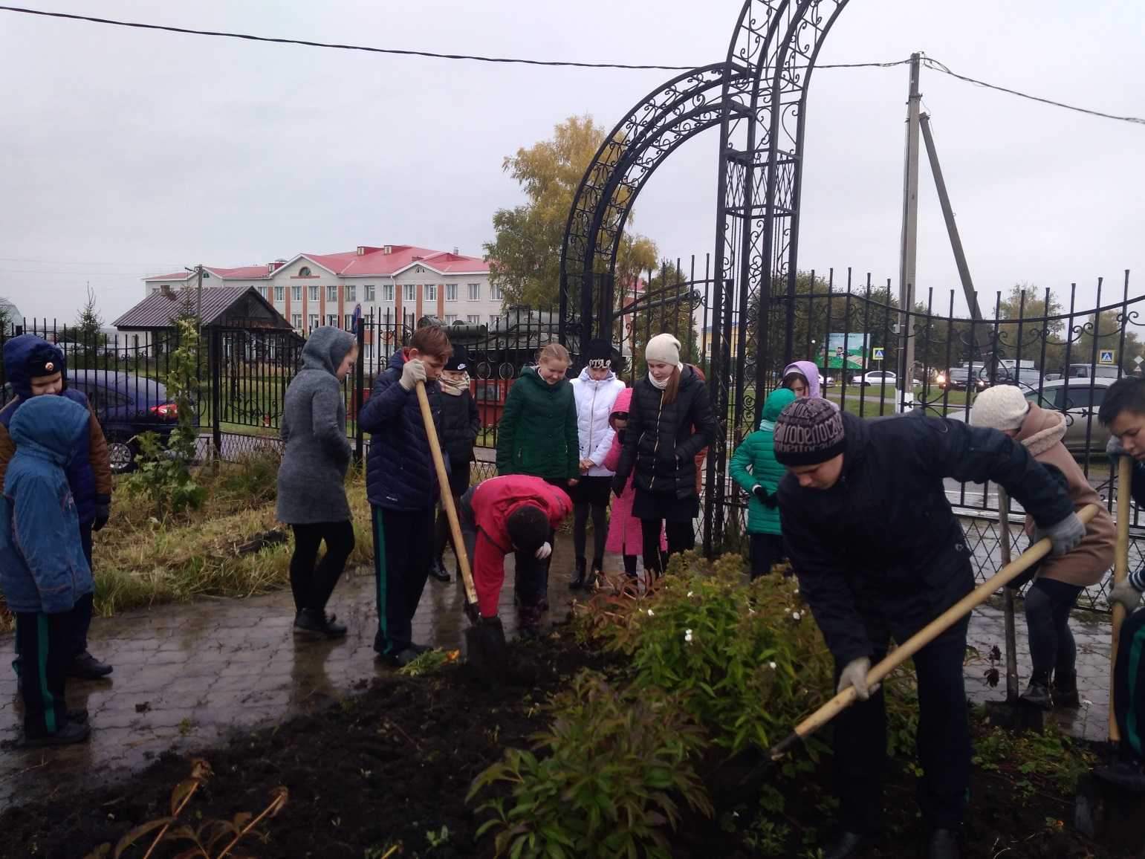

Slide 39

Будем надеяться, что волонтерство будет процветать дальше и приносить добро, ведь жизнь дается только один раз, и ее нужно прожить достойно.

Slide 40


Slide 41
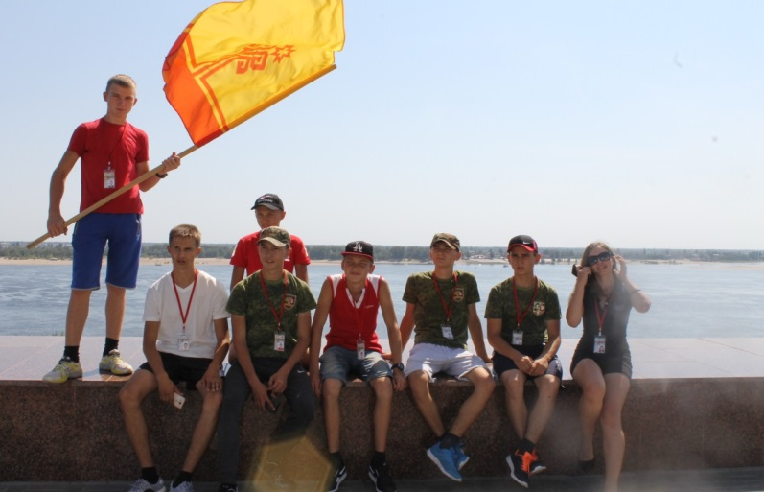
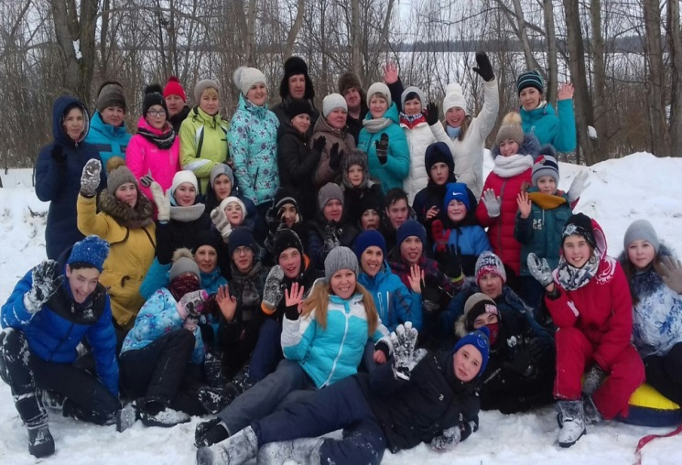

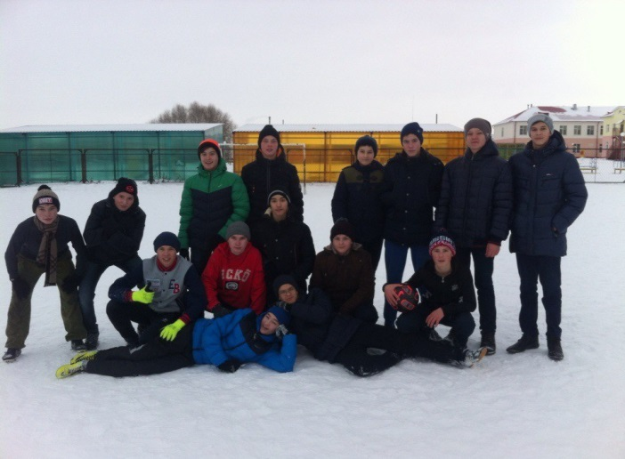






Slide 42


